Slide 1



Jerarquía de elementos visuales
Javier Suárez
Software Engineer, Microsoft
@jsuarezruiz
/JavierSuarezRuiz

Slide 2
Jerarquía de elementos visuales
Page (ContentPage)
Layout (StackLayout)
App
Window
Label
Entry
Label
Entry
Button

Slide 3
Live Visual Tree

Slide 4
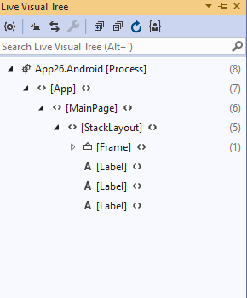
Live Visual Tree
Podemoos ver una vista en tiempo real de la UI en ejecución con el árbol visual. Muestra una vista de árbol de los elementos de la interfaz de usuario de la aplicación en .NET MAUI en ejecución.

Slide 5
Javier Suárez
Software Engineer, Microsoft
javiersuarezruiz@hotmail.com
javiersuarezruiz.wordpress.com
@jsuarezruiz
/JavierSuarezRuiz

